Slide 1
Достижения цитологии и гистологии
Достижения цитологии и гистологии
Клеточная теория
Основы микроскопии
Виды микроскопии

Slide 2
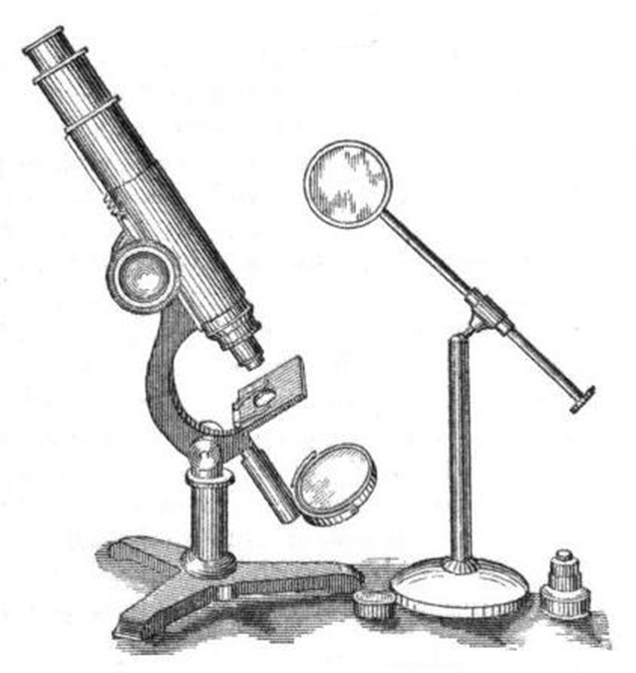
Первый микроскоп
Первый микроскоп был сконструирован в 1610 г. Галилеем и представлял собой сочетание линз в свинцовой трубке. Впервые микроскоп применил Р. Гук. В 1665 г. он впервые описал клеточное строение пробки, стеблей и др. и ввел термин «клетка». Р. Гук сделал первую попытку подсчитать количество клеток в определенном объеме пробки. Сформулировал представление о клетке как о ячейке, полностью замкнутой со всех сторон и установил факт широкого распространения клеточного строения растительных тканей. Эти два основных вывода и определили направление дальнейших исследований в этой области.

Slide 3
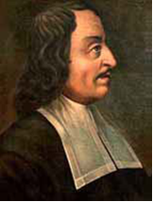
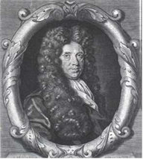
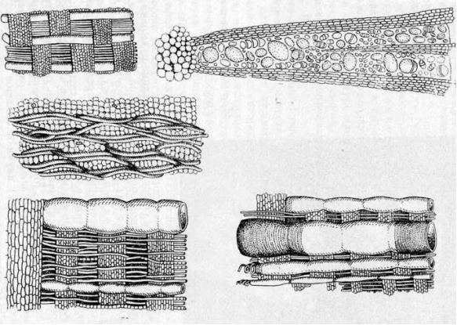
Итальянец Марчелло Мальпиги (1671–1679 гг.) дал первое систематическое описание микроструктуры органов растений, положившее начало анатомии растений.
В 1671–1682 гг. англичанин Неемия Грю также очень подробно описал микроструктуры растений; ввел термин «ткань» для обозначения понятия совокупности «пузырьков», или «мешочков». Оба эти исследователя дали изумительные по точности описания и рисунки.Пришли к одному и тому же выводу относительно всеобщности построения растительной ткани из пузырьков.
Марчелло Мальпиги (1628–1694)
Неемия Грю (1641–1712)

Slide 4
Первые сведения о животной клетке были получены Левенгуком и Фонтана
В 1676–1719 гг. Антон ван Левенгук открыл мир микроскопических животных, впервые описал красные кровяные клетки и сперматозоиды.
В 1781 г. Феликс Фонтана первый увидел и нарисовал клетки животных с ядрами
В 1801 г. Бриссо де Мирбель положил начало сравнительному изучению клеток растений.
Впервые в 1830 г. обнаружил описал клеточное ядро Пуркиня под названием «зародышевого пузырька».
В 1831–1833 гг. Роберт Броун обнаружил ядро в растительных клетках. Он дал ему название – «nucleus». Р.Броун настаивал на постоянном наличии ядра во всех живых клетках. Роль и значение ядра еще не были известны.

Slide 5
Положения клеточной теории
1. Клетка – элементарная единица живого.
2. Клетки разных организмов гомологичны по своему строению.
3. Размножение клеток происходит путем деления исходной клетки.
4. Многоклеточные организмы представляют собой сложные ансамбли клеток, объединенные в целостные, интегрированные системы тканей и органов, подчиненных и связанных между собой межклеточными, гуморальными и нервными формами регуляции.
Notes:
Теодор Шванн сформулировали клеточную теорию, основываясь на множестве исследований о клетке (1838-1839 г.). Рудольф Вирхов позднее (1855 г.) дополнил её важнейшим положением (всякая клетка происходит от другой клетки).

Slide 6
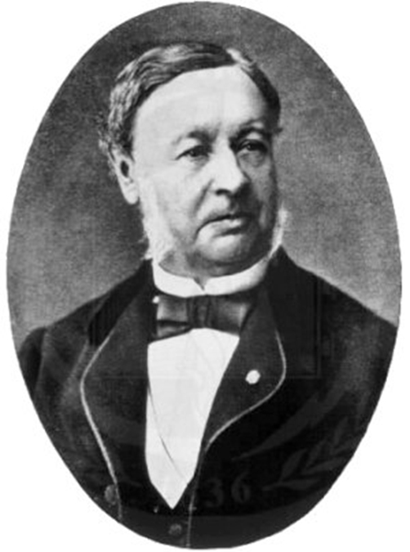
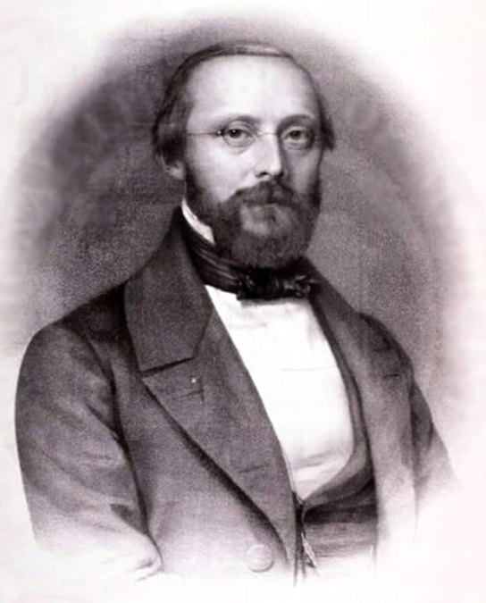

Slide 7
Микроскопия – общее название методов получения сильно увеличенных изображений объектов, не различимых глазом человека.
Прибор | δ
Глаз человека | 0,1мм
Микроскопы: Акустический Оптческий Рентгеновский Электронный Ионный Сканирующий атомно-силовой Сканирующий туннельный | 0,5мкм 0,2мкм 50нм 0,15-0,3нм 02нм 0,1нм 0,001нм
По признаку физической природы сигнала, с помощью которого осуществляют визуализацию малых объектов, различают :
оптическую
электронную
рентгеновскую
ионную
акустическую микроскопию

Slide 8
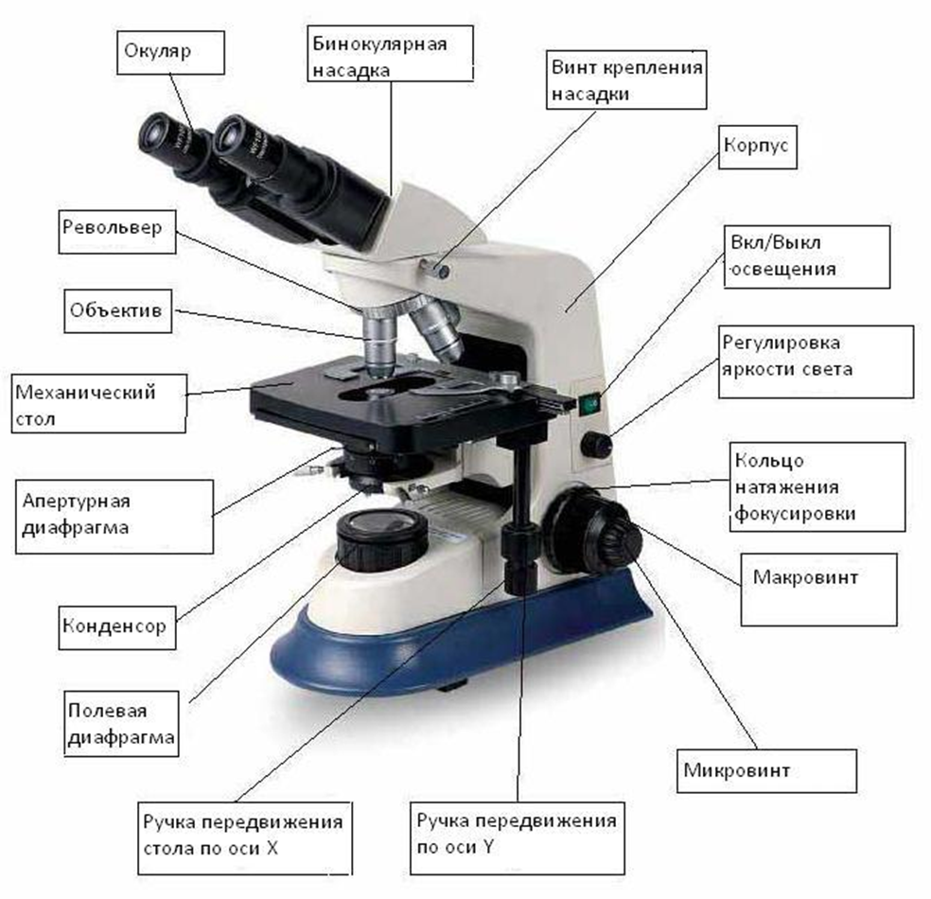
Оптическая(световая) микроскопия
СВЕТОВАЯ МИКРОСКОПИЯ обеспечивает увеличение до 2–3 тысяч раз, цветное и подвижное изображение живого объекта, возможность микрокиносъемки и длительного наблюдения одного и того же объекта, оценку его динамики и химизма.
Современные оптические микроскопы предназначены для рассматривания, изучения и измерения микроструктуры клеток, бактерий, срезов тканей, микрокристаллов, волокон, минералов, микросхем и других объектов, размеры которых (менее 0,1 мм) не позволяют наблюдать их невооруженным глазом.
Методы микроскопии выбираются и обеспечиваются конструктивно в зависимости от характера и свойств изучаемых объектов.

Slide 9
Основные характеристики микроскопа – увеличение, разрешающая способность и светосила.
Возможности светового микроскопа ограничены волновой природой света. Физические свойства света – цвет (длина волны), яркость (амплитуда волны), фаза, плотность и направление распространения волны изменяются в зависимости от свойств объекта. Эти различия и используются в современных микроскопах для создания контраста.

Slide 10
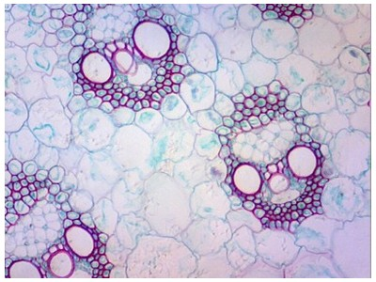
Метод светлого поля в проходящем свете применяется при изучении прозрачных препаратов с включенными в них абсорбирующими (поглощающими свет) частицами и деталями.
Метод косого освещения - разновидность предыдущего метода. Отличие между ними состоит в том, что свет на объект направляют под большим углом к направлению наблюдения. Иногда это помогает выявить «рельефность» объекта за счёт образования теней.
Метод светлого поля в отраженном свете используют для наблюдения непрозрачных объектов.
Метод тёмного поля в проходящем свете используется для получения изображений прозрачных неабсорбирующих объектов, которые не могут быть видны, если применить метод светлого поля.
Метод темного поля в отраженном свете применим для наблюдения непрозрачных объектов (шлифы металлов). Последние освещают сверху с помощью расположенной вокруг объектива специальной кольцевой оптической системы – эпиконденсора

Slide 11
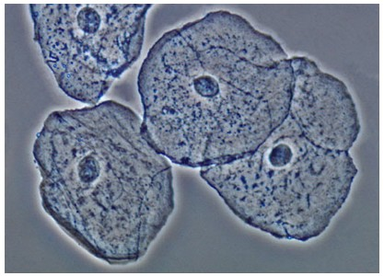
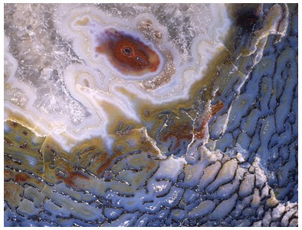
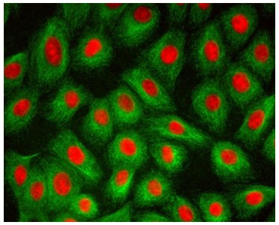
Темно польная микроскопия основана на эффекте Тиндаля – обнаружение пылинок в воздухе при освещении их узким лучом солнечного света. В поле зрения на тёмном фоне видны светлые изображения элементов структуры препарата, отличающихся от окружающей среды показателем преломления.
Метод фазового контраста и его разновидность — метод «аноптрального» контраста предназначены для получения изображений прозрачных и бесцветных объектов, невидимых при наблюдении по методу светлого поля.
Метод наблюдения в поляризованном свете применяют для исследования анизотропных объектов – минералов, зерен в шлифах сплавов, живых тканей и клеток.
Метод интерференционного контраста (интерференционная микроскопия) состоит в том, что каждый луч раздваивается, входя в микроскоп.
Метод исследования в свете люминесценции (люминесцентная микроскопия, или флуоресцентная микроскопия) состоит в наблюдении под микроскопом зелено-оранжевого свечения микрообъектов, которое возникает при их освещении сине-фиолетовым светом или не видимыми глазом ультрафиолетовыми лучами.

Slide 12
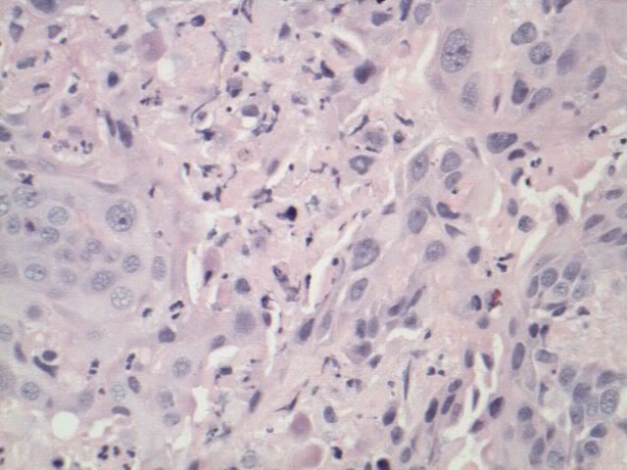
В основе метода ультрамикроскопии лежит эффект Тиндаля. Этим методом можно обнаружить чрезвычайно мелкие частицы. Их изображения представляются наблюдателю в виде дифракционных пятен, размеры которых зависят не от размеров и формы самих частиц, а от апертуры объектива и увеличения микроскопа.
Метод наблюдения в ультрафиолетовом свете. Частицы многих веществ, прозрачные в видимом свете, сильно поглощают УФ излучение и легко различимы на УФ изображениях. Последние регистрируют фотографированием, с помощью люминесцирующего экрана или электронно-оптического преобразователя – вакуумного фотоэлектронного прибора для преобразования невидимого глазом изображения объекта в видимое.
Метод наблюдения в ИК лучах позволяет изучать структуру непрозрачных объектов – темных стекол, кристаллов, минералов, клеток тканей. Он тоже требует преобразования невидимого изображения объекта в видимое путем фотографирования или с помощью электронно-оптического преобразователя.
Лазерная сканирующая конфокальная микроскопия (LSCM — Laser Scanning Confocal Microscopy): объёмное изображение в LSCM получается при помощи регистрации флуоресценции в фокусе лазерного луча.

Slide 13
Близкопольная сканирующая оптическая микроскопия (БСОМ) является особой разновидностью сканирующей зондовой технологии, в которой используется видимый свет. Традиционно разрешение оптических микроскопов ограничено длиной волны света — примерно половиной микрона. БСОМ улучшает разрешение оптического микроскопа на порядок. Зондом в БСОМ является «световая воронка», которой сканируют образец. Видимый свет исходит из узкого конца световой воронки диаметром 10–30 нм и попадает на детектор либо после отражения от образца, либо пройдя сквозь него. Интенсивность оптического сигнала регистрируется детектором в каждой точке измерений, а набор данных, считанных со всей сканируемой поверхности, составляет БСОМ-образ. С помощью БСОМ можно формировать изображение поверхности в видимом свете с разрешением около 15 нм при условии, что расстояние между источником света и образцом очень мало – ≈5 нм.

Slide 14
Методы электронной микроскопии
Технические предпосылки для разработки электронного микроскопа создал немецкий физик Х. Буш (H. Busch), исследовавший (1926 г.) фокусирующие свойства осесимметричных полей и разработавший магнитную электронную линзу. В 1928 г. немецкие физики М. Кнолль (M. Knoll) и Э. Руска (E. Ruska) приступили к созданию магнитного просвечивающего электронного микроскопа (ПЭМ) и через три года получили изображение микрообъекта, сформированное пучками электронов.
Первые растровые электронные микроскопы (РЭМ) были построены в Германии (1938 г.) М. фон Арденне (M. Von Ardenne) и в США (1942 г.) В.К. Зворыкиным.
Электронный микроскоп – прибор, в котором для наблюдения и фотографирования многократно (до 106 раз) увеличенного изображения объекта вместо световых лучей используются пучки электронов, ускоренных до больших энергий (30-1000 кэВ) в условиях глубокого вакуума. Для изучения поверхностей применяют метод реплик и метод декорирования.

Slide 15
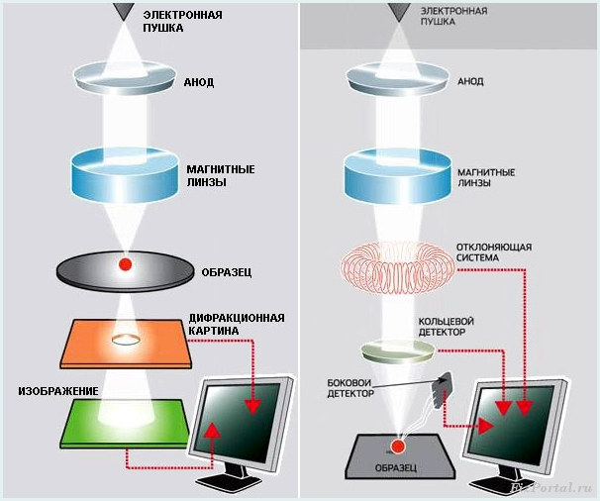
Просвечивающий электронный микроскоп (ПЭМ) состоит из электронной пушки и системы электромагнитных линз, заключенных в вертикально расположенную колонну, откачиваемую до остаточного давления не выше 10-3 - 10-4 Па. Осветительная система микроскопа состоит из электронной пушки и конденсорной линзы. Электронная пушка представляет собой трехэлектродную электростатическую линзу и состоит из катода, являющегося источником электронов, фокусирующего электрода и анода. В качестве катода используется раскаленная вольфрамовая нить или нить из гексаборида лантана. Силовое поле между катодом и фокусирующим электродом работает как собирающая линза, а поле между электродом и анодом, как рассеивающая линза; в результате в целом пушка работает как слабо рассеивающая линза. Магнитное поле конденсорной линзы собирает электронный пучок в близи от исследуемого объекта. Объективная линза, расположенная ниже плоскости объекта, фокусирует рассеянные образцом электроны, формируя первичное изображение с увеличением примерно 100 раз.

Slide 16
Следующая, промежуточная, линза перебрасывает это изображение в предметную плоскость проекционной линзы с небольшим увеличением обычно до 10 раз, а та в свою очередь формирует конечное изображение объекта на флуоресцирующем экране или фотопластинке. Эта линза дает увеличение примерно в 100 раз. Фокусировка изображения осуществляется путем изменения фокусного расстояния объективной линзы, а изменение увеличения – путем изменения фокусных расстояний промежуточной и проекционной линз. Изменение фокусных расстояний достигается изменением силы тока в обмотках линз. Общее увеличение микроскопа определяется произведением увеличений объективной, промежуточной и Проекционной линз и может варьировать от нескольких тысяч до примерно 500 000 крат в микроскопах лучших конструкций. Согласно дифракционной теории, изображение, которое дает объектив микроскопа, является результатом интерференции лучей, испытывающих дифракцию на объекте. Первичное и дифракционное изображение объекта формируется в главной фокальной плоскости объектива. Поскольку длина волны электронов меньше межплоскостных расстояний в кристаллической решетке, то возникающая дифракционная картина должна соответствовать кристаллической структуре объекта.

Slide 17
Методы изучения поверхностей в электронной микроскопии
Метод реплик: с поверхности образца снимают копию-отпечаток в виде тонкой пленки углерода, коллодия (раствор пихтовой смолы) и др., которую рассматривают в ПЭМ вместо самого объекта. Обычно предварительно под скользящим (малым к поверхности) углом на реплику в вакууме напыляется слой сильно рассеивающего электроны тяжёлого металла, оттеняющего выступы и впадины геометрического рельефа.
Метод декорирования состоит в напылении на поверхность образца тонкого слоя декорирующих частиц (атомы тяжелого металла с большим коэффициентом поверхностной диффузии Au, Pt и др , молекулы полупроводников или диэлектриков). Они осаждаются преимущественно на участках сосредоточения микрополей. Затем снимают реплику с включениями декорирующих частиц. Ее рассмотрение с помощью электронного микроскопа позволяет зарегистрировать дислокации, скопления точечных дефектов, ступени роста кристаллических граней, доменную структуру.

Slide 18
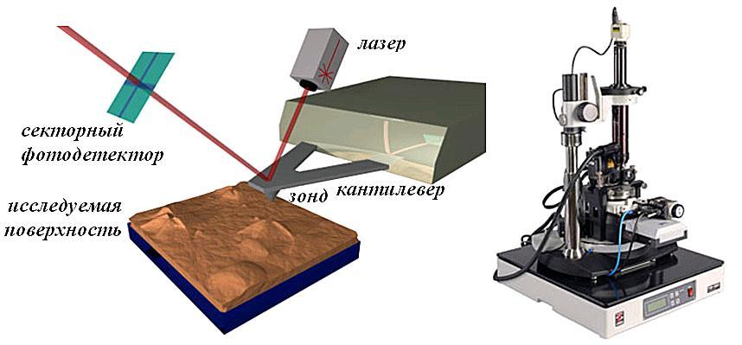
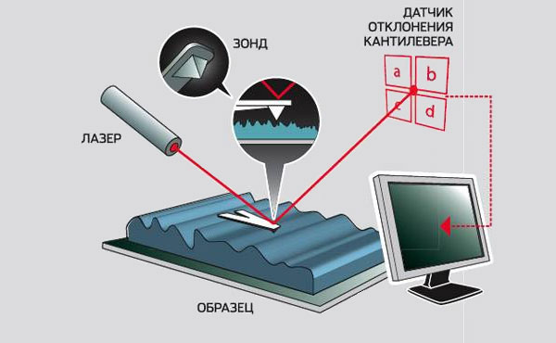
Атомно-силовая микроскопия
Основой атомно-силового микроскопа (АСМ) служит зонд, обычно сделанный из кремния и представляющий собой тонкую пластинку-консоль (ее называют кантилевером, от английского слова «cantilever» - консоль, балка). На конце кантилевера (длина  500 мкм, ширина  50 мкм, толщина  1 мкм) расположен очень острый шип (длина 10 мкм, радиус закругления от 1 до 10 нм), оканчивающийся группой из одного или нескольких атомов
При перемещении микрозонда вдоль поверхности образца острие шипа приподнимается и опускается, очерчивая микрорельеф поверхности. На выступающем конце кантилевера расположена зеркальная площадка, на которую падает и от которой отражается луч лазера. Когда шип опускается и поднимается на неровностях поверхности, отраженный луч отклоняется, и это отклонение регистрируется фотодетектором, а сила, с которой шип притягивается к близлежащим атомам – пьезодатчиком. В результате можно строить объёмный рельеф поверхности образца в режиме реального времени. Разрешающая способность АСМ метода составляет примерно 0,1–1 нм по горизонтали и 0,01 нм по вертикали.

Slide 19
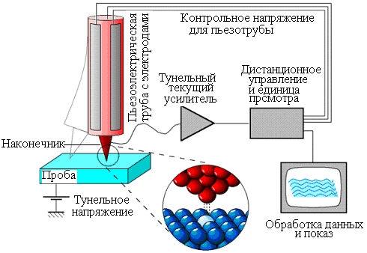
Сканирующая туннельная микроскопия
Сканирующий туннельный микроскоп (СТМ) изобрели в1982 г. Нобелевские лауреаты (1986 г.) немецкий физик Г. Биннинг G. Binning) и швейцарский – Х. Рорер (H. Rohrer). Принципиальным отличием сканирующего атомно-силового от сканирующего туннельного микроскопа является то, что в первом стабилизируется деформация чувствительного элемента, а не туннельный ток между иглой и образцом. В отличие от туннельного атомно-силовой микроскоп позволяет изучать с атомным разрешением поверхности не только проводящих, но и диэлектрических твердых тел. Технология АСМ и СТМ известны как нанолитография.
Сканирующая туннельная микроскопия основана на явлении туннелирования электронов через узкий потенциальный барьер между металлическим зондом и проводящим образцом во внешнем электрическом поле. При подаче на иглу относительно образца небольшого потенциала возникает туннельный ток. Величина этого тока экспоненциально зависит от расстояния образец-игла. В процессе сканирования игла движется вдоль поверхности образца, туннельный ток поддерживается стабильным за счёт действия обратной связи, и показания следящей системы меняются в зависимости от топографии поверхности. Такие изменения фиксируются, и на их основе строится карта высот.

Slide 20
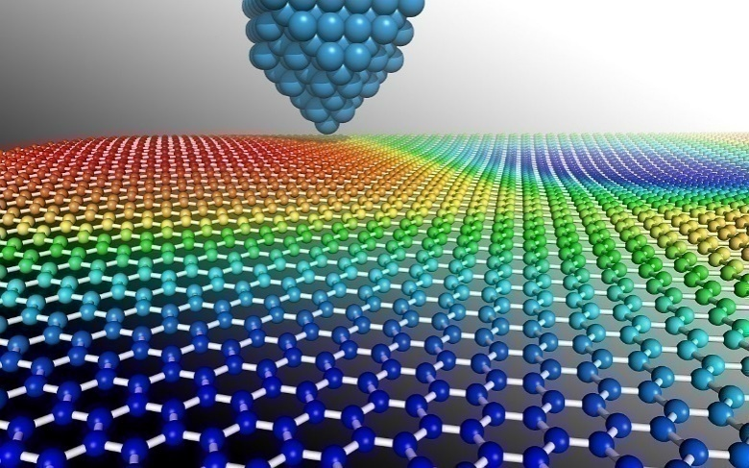
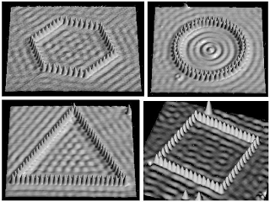
СТМ можно использовать и для Перемещения какого-либо атома в точку, выбранную оператором и таким образом манипулировать атомами и создавать наноструктуры. СТМ применяют для изучения атомного строения материалов,явлений адсорбции и химических процессов, протекающих на поверхности конденсированных тел, структуры молекул, строения биологических объектов, для контроля технологических процессов микроэлектроники, нанесения тонкихпокрытий и обработки поверхностей

Slide 21
Виды электронной микроскопии
Трансмиссивная, или просвечивающая, электронная микроскопия высокого разрешения (ТЭМ) заключается в пропускании сфокусированного электронного пучка сквозь тонкий образец (наноразмерный кристаллит неорганического вещества, углеродные нанотрубки, фуллерены и т.д.). Можно видеть отдельные атомы, образующие кристаллическую решетку просвечиваемого твердого тела и рассчитывать его параметры.
Сканирующая термальная микроскопия (СТерМ) позволяет визуализировать локальные вариации теплофизических параметров поверхностей.
В случае, когда многократно повторяемое сканирование сочетается с послойным удалением материала в зоне измерения и последующим восстановлением пространственной картины структуры материала, речь идет о методе разрушающей СЗМ нанотомографии.

Slide 22
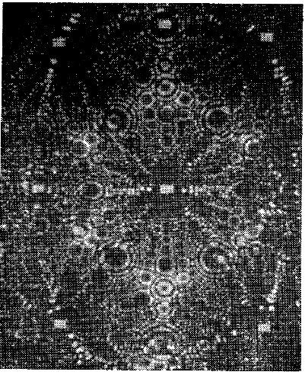
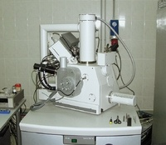
Ионная микроскопия
Метод исследований с помощью ионного микроскопа позволяет обеспечить разрешающую способность выше, чем электронная микроскопия. Ионный проектор дает возможность наблюдать отдельные атомы матрицы и примесей, вакансии в решетке и межузельные атомы; атомную структуру границ зерен; структуру ядра дислокации; эффект легирования (упорядочение, разупорядочение твердых растворов).

Slide 23
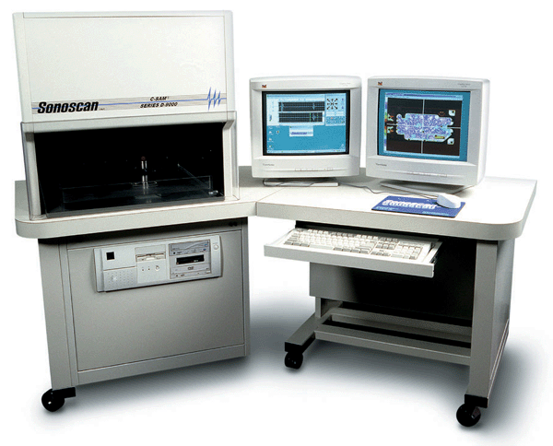
Акустическая микроскопия
Акустическая микроскопия – совокупность методов визуализации микроструктуры твердых тел и формы малых объектов с помощью УЗ- и гиперзвуковых волн. Mетод основан на том, что УЗ волны, прошедшие, отражённые или рассеянные отд. участками объекта, имеют различные характеристики (амплитуду, фазу и др.) в зависимости от локальных вязкоупругих свойств образца. Эти различия позволяют методами визуализации звуковых полей получать акустическое изображения на экране дисплея. В зависимости от способа преобразования акустических полей в видимое изображение различают сканирующую лазерную и сканирующую растровую акустическую микроскопию.

Slide 24
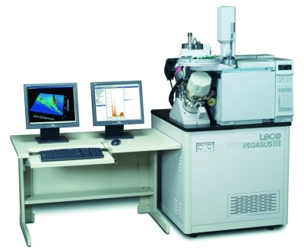
Рентгеновская микроскопия
Рентгеновская микроскопия — совокупность методов исследования микроскопического строения вещества с помощью рентгеновского излучения. В рентгеновской микроскопии используют специальные приборы — рентгеновские микроскопы. Рентгеновские микроскопы по разрешающей способности находятся между электронными и оптическими микроскопами. Теоретическая разрешающая способность рентгеновского микроскопа достигает 2-20 нанометров, что на порядок больше разрешающей способности оптического микроскопа (до 150 нанометров). В настоящее время существуют рентгеновские микроскопы с разрешающей способностью около 5 нанометров.

Slide 25
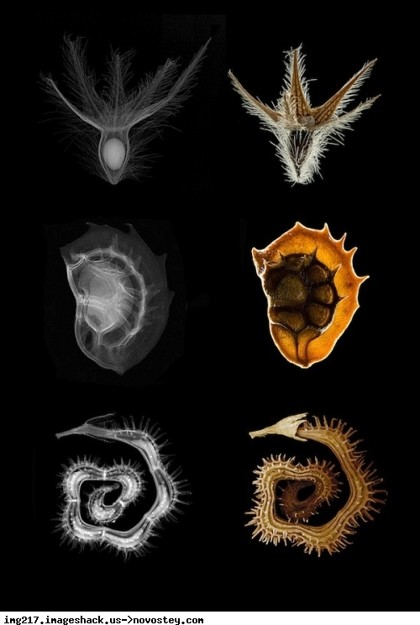
Рентгеновская микроскопия подразделяется на виды:
♦ Отражательная микроскопия (не получила широкого распространения)
♦ Проекционная микроскопия
♦ Электронная микроскопия
♦ Рентгеновская лазерная микроскопия
При помощью рентгеновского проекционного микроскопа можно:
♦ оценить качество тонких покрытий
♦ получить микрорентгенографии биологических и ботанических
срезов толщиной до 200 мкм.
♦ применить для анализа смеси порошков лёгких и тяжёлых металлов,
при изучении внутреннего строения объектов, непрозрачных для
световых лучей и электронов. Важным достоинством рентгеновских
микроскопов является то, что с их помощью можно наблюдать
непрепарированные живые клетки.
Лазерной рентгеновской микроскопией исследуется одиночные
молекулы и их сочетания.

Slide 26
Литература
Основная:
Методы и средства исследования. Курс лекций для студентов
специальности 1-25 01 09 «Товароведение и экспертиза товаров»
специализации 1-25 01 09 01 «Товароведение и экспертиза
продовольственных товаров» / авт.-сост.: И.Ю. Ухарцева, Е.А. Цветкова – Гомель:
учреждение образования «Белорусский торгово-экономический университет
потребительской кооперации», 2013. – 212 с.
Дополнительная: 1. Криштафович, В.И. Методы и техническое обеспечение контроля качества
(продовольственные товары): уч. пособие.–2-е изд. / В.И. Криштафович,
С.В. Колобов.–М.: «Дашков и К», 2007.–124с.
2. Новиков, Г.И. Общая и экспериментальная химия: учеб. пособие для химических
и химико-технологических вузов / Г.И. Новиков, И.М. Жарский. – Минск: Соврем. шк.,2007. – 832 с.

